Slide 1
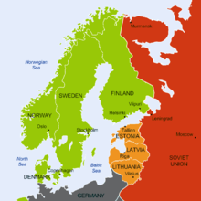
Severní Evropa
Matěj Němeček,Jan Dolejška

Slide 2
Severní Evropa
Země vikingů
1.skandinávští mořeplavci 8.-11. století
2.„viking“- loupeživá výprava
Povrch poznamenán činností pevninských ledovců
1.hluboká ledovcová údolí
2.jezera a rozlehlé bažiny (Finsko, Švédsko)
Chladné podnebí- většina území leží na rozhraní mírného a studeného teplotního pásu
Většina obyvatel Severní Evropy patří ke Germánským národům
1.nízká hustota zalidnění
Vysoká hospodářská úroveň (ropa, zemědělství, rybolov)

Slide 3
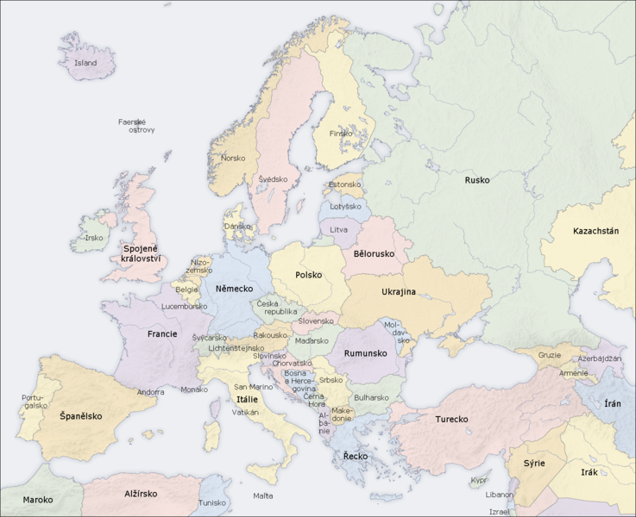
Státy Severní Evropy
Norsko
Švédsko
Finsko

Slide 4
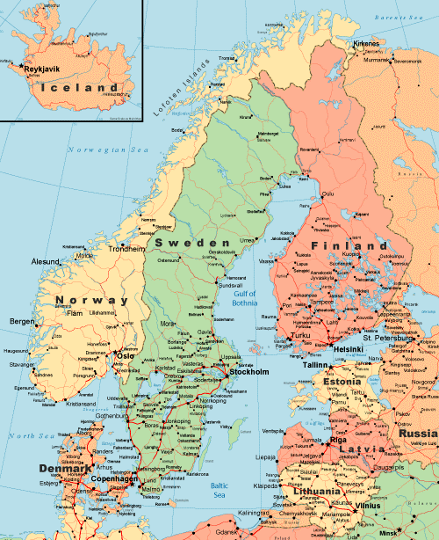
Mapa Severní Evropy a jejího okolí

Slide 6
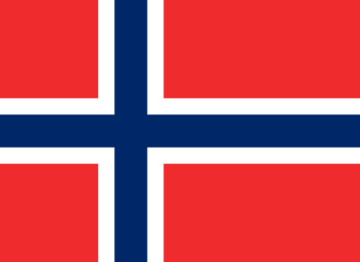
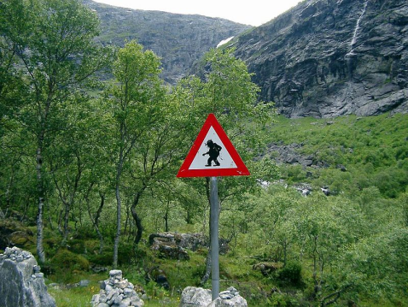
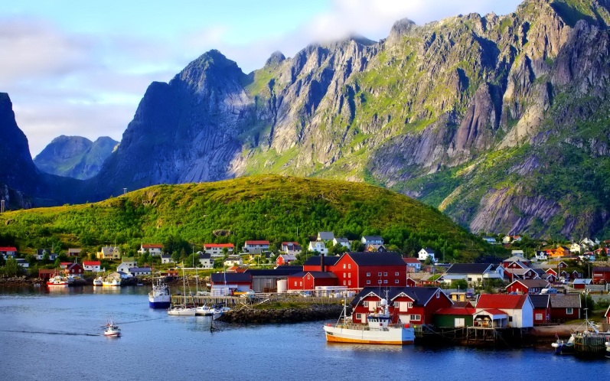
Norsko
Hlavní město: Oslo
Počet obyvatel:5,2 mil.
Světová rybářská velmoc
Významná těžba ropy a zemního plynu v Severním moři
Hydroelektrárny- 1. ve výrobě el. energie
Přístavy: Bergen, Trondheim, Narvik

Slide 8
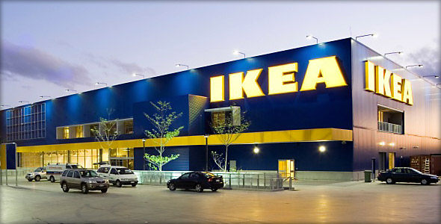
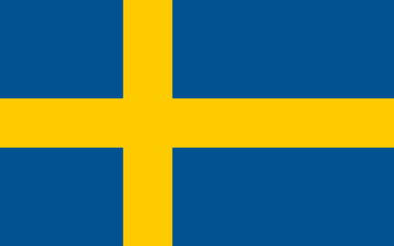
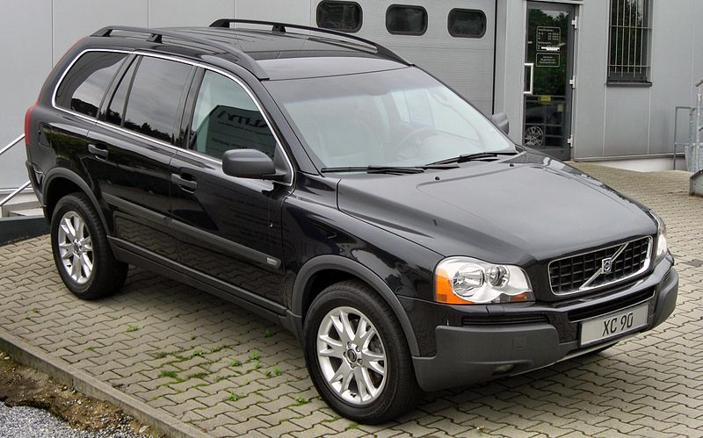
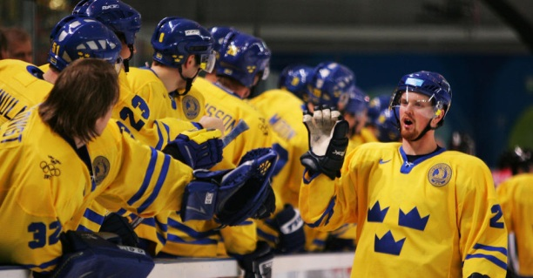
Švédsko
Hlavní město: Stockholm
Obyvatelstvo
1.největší počet obyvatel v regionu
2.žijí převážně na jihu území
3.Počet obyvatel 9,5 mil.
Největší rozloha, značná část pokryta tajgou
Zemědělství
1.Rybolov
Průmysl zaměřen na výrobu kvalitních ocelí, automobilní průmysl
Přístavy: Göteborg, Malmö
Nábytkářský průmysl:IKEA

Slide 10
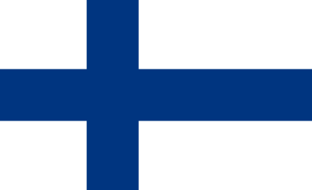
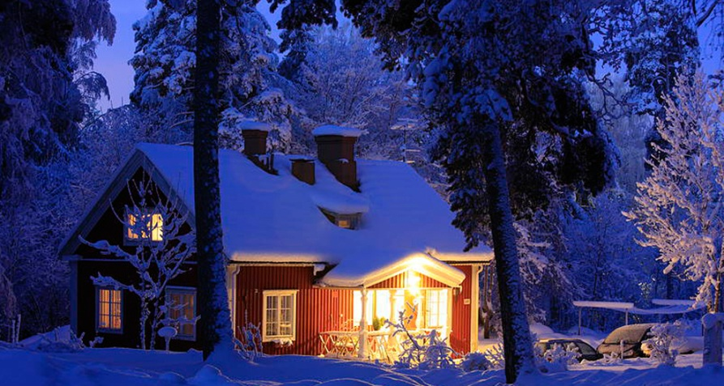
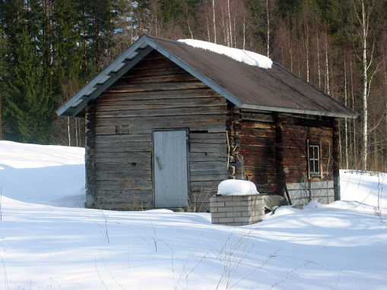
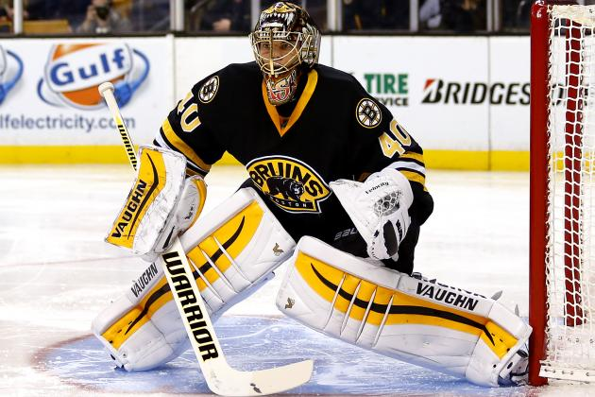
Finsko
Hlavní město: Helsinky
Počet obyvatel:5,4 mil.
Země tisíců jezer, značnou část rozlohy pokrývají lesy
Jeden z největších vývozců výrobků ze dřeva
1.výroba strojů pro dřevozpracující průmysl
Telekomunikační technika (Nokia)

Slide 11
Zdroj:
Wikipedie
Google obrázky
Učebnice

